Slide 1
ETロボコン2015東海地区独自 プライマリークラス実践教育 その他テクニック
2015/06/20

Slide 2
テクニック
項目
照明
ログ取得
プログラム転送
画面表示
タッチセンサ
スターター
走行体の設置
チーム連携

Slide 3
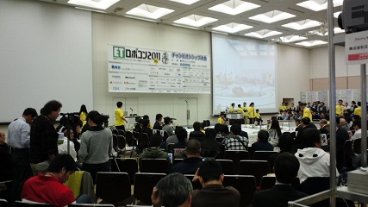
照明（蛍光灯）
放電で発生する紫外線を蛍光体に当てて可視光線に変換する光源(Wikipedia)
原理上点滅していますが、新しいタイプの蛍光灯は高周波(kHzオーダー)であるため、光センサーへの悪影響(赤外線、フリッカー)が少なくもっとも走りやすい環境と言えます。
古いタイプではノイズが多い場合もあります
ETロボコン2011CS大会
パシフィコ横浜
2

Slide 4
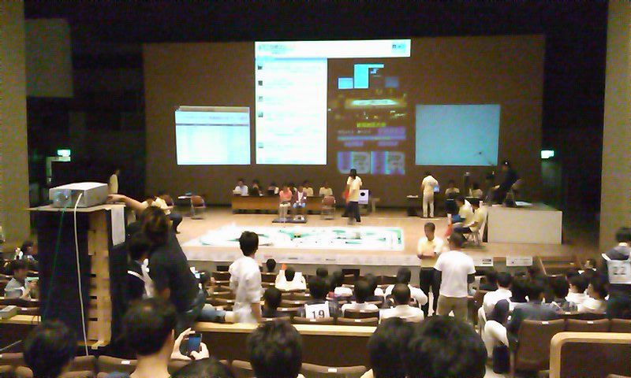
照明（ステージ照明）
ハロゲンランプが採用されている会場が多いと思われます
原理上チラツキは少ないのですが、赤外線照射が多いため光センサーへの影響が大きいです。大会会場への採用事例も多いため、過去もっとも参加者を苦しめてきた光源であると言えます。
2010年東海地区大会 ステージ照明
3

Slide 5
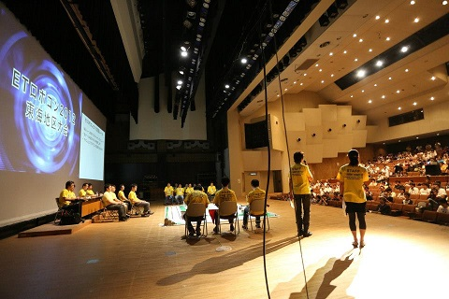
照明（ＬＥＤ照明）
今後採用事例が増えてくる照明と思われます。
普及期で構造や制御方式が多種あるため、注意が必要であると考えています。
2012/2014年東海地区大会では、光センサーへの悪影響(赤外線、フリッカー)がほとんど無いことを事前に確認しています。
2012/2014年
東海地区大会 LED照明
4

Slide 6
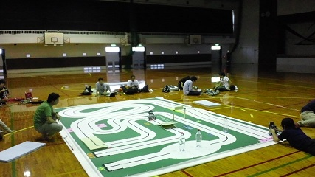
照明（水銀灯）
ガラス管内の水銀蒸気中のアーク放電により発生する光放射を利用した光源(Wikipedia)
展示会場、体育館など大会会場への採用事例があります。
赤外線照射が少ないですが、低周波のフリッカーが大変強いため、光センサーを利用した判定処理に多大な悪影響を与えます。
AC電源の特性がそのまま照明に反映される場合、電源周波数の2倍で点滅が発生すると言われています。
西日本は60Hzですので 60Hz × 2 ＝ 120Hz … 8.3msecで点滅することになります。
磐田市のとある体育館にて
遠州連合合同練習
5

Slide 7
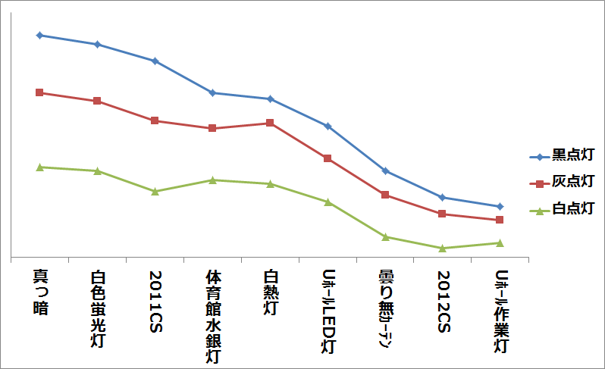
照明（光センサ値比較）
蛍光灯
水銀灯
ＬＥＤ
ステージ照明

Slide 8
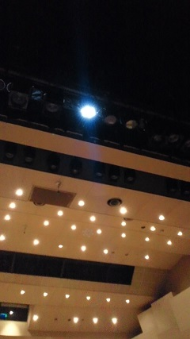
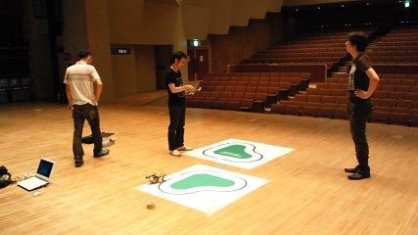
照明（事前調査）
東海地区大会会場の照明環境が劣悪でないことは
技術委員が事前に調査済です

Slide 9
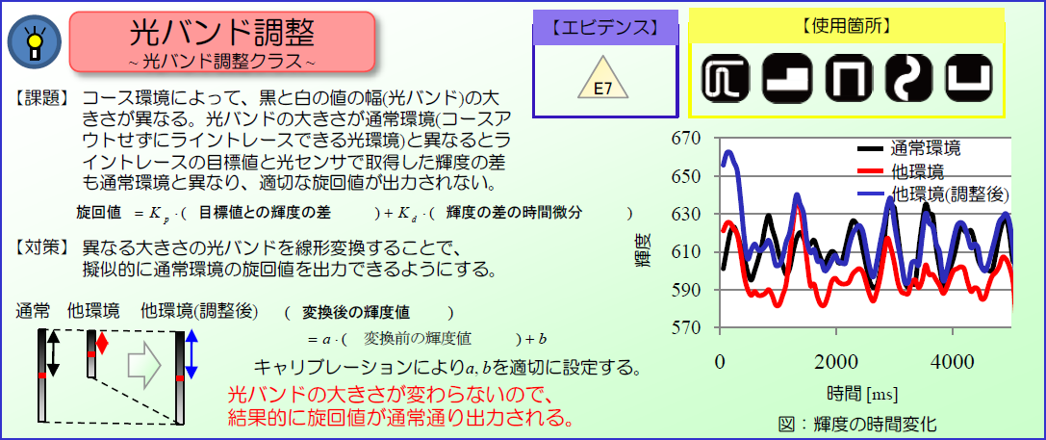
照明（テクニック①）
環境が変わる度にパラメーター調整をしているようでは短い試走時間内に作業が完了しません。
環境変化には自動対応させましょう。
光センサーのキャリブレーション 2012年 南関東地区 みらいまーずさん

Slide 10
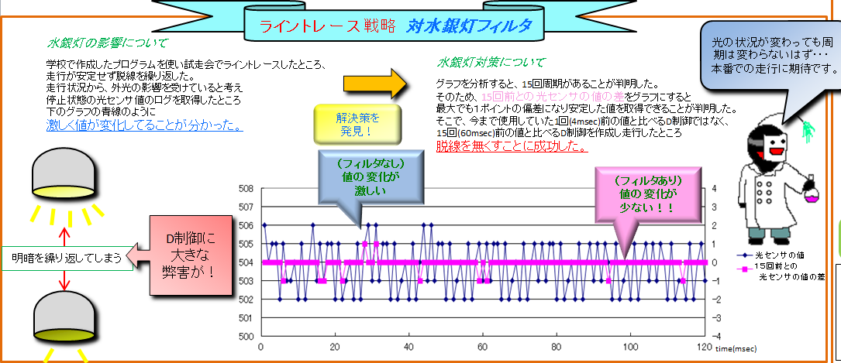
照明（テクニック②）
ノイズを除去してから処理を行いましょう。
見たい信号だけを残し、ノイズを除去するフィルターが有効です。
水銀灯フィルター 2011年 北関東地区 科学の妖精さん

Slide 11
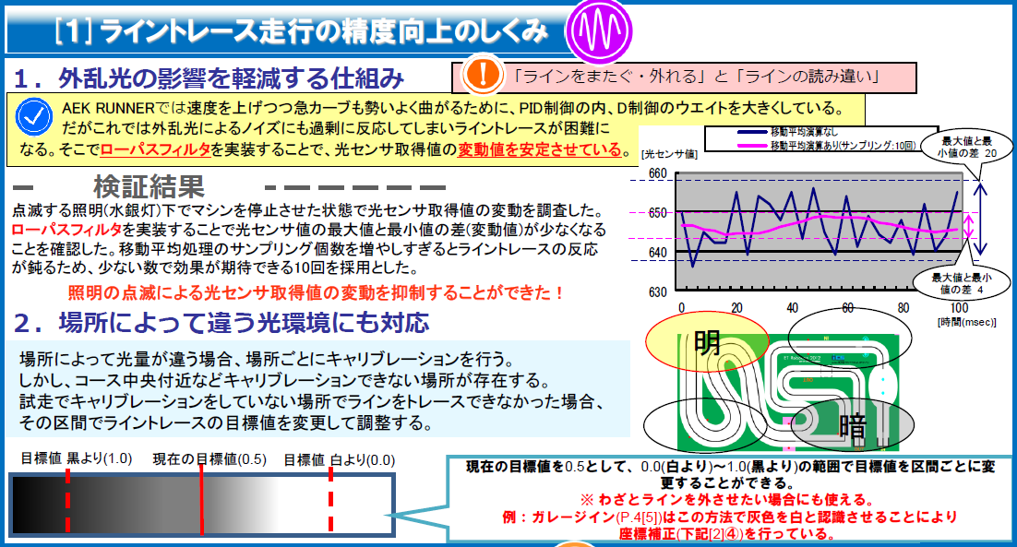
照明（テクニック③）
キャリブレーションにひと工夫して現場環境に適応させましょう。
水銀灯対策フィルターと場所ごとキャリブレーション 2012年 南関東地区 AEK RUNNER12さん

Slide 12
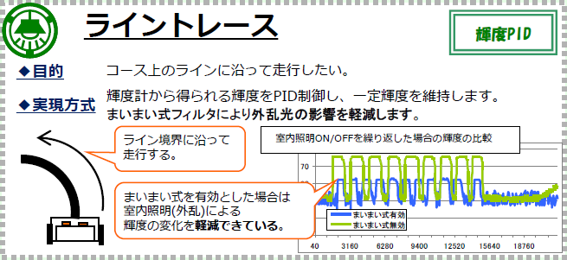
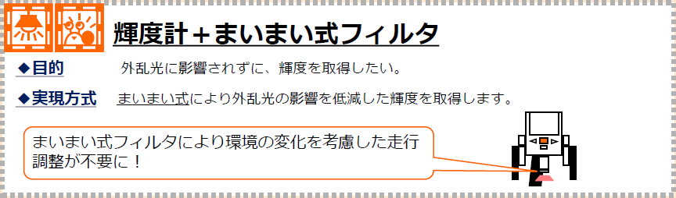
照明（テクニック④）
まいまい式 ー ＷＥＢ上にサンプルコードが公開されています
まいまい式 2012年 関西地区 猪名寺駅前徒歩1分さん

Slide 13
ログ取得
ＮＸＴ
ログを受信するには NXTGamePad を使用・改造するか、
個人で配布されているETロボコン用のロガーソフトを使用してください
【参考】 マイクロソフト太田さん作 仮想COMポート通信用ライブラリ
http://blogs.msdn.com/b/hirosho/archive/2011/08/02/com.aspx
まいまい式のすねいるさん作 NxtLogger
http://www.chihayafuru.jp/etrobo/?cat=16
ＥＶ３
BlueTooth通信を使用してログ送信が可能です。
NXTほど環境が整備されていません。

Slide 14
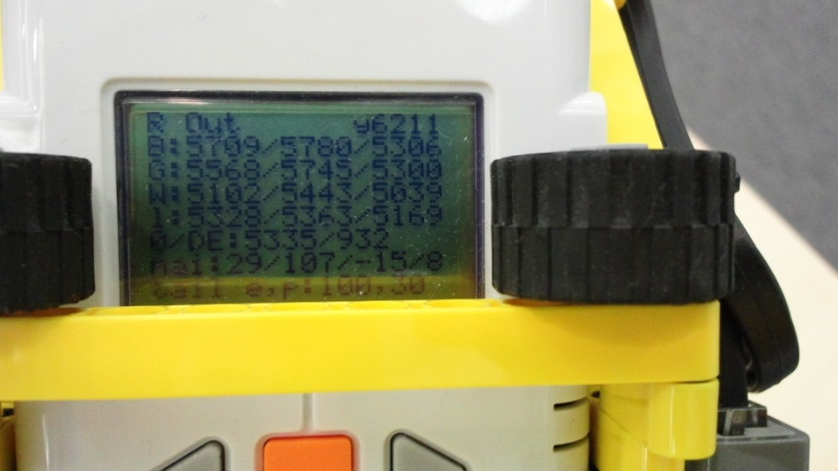
プログラム転送
INコースとOUTコースでプログラムの切り替えを行う場合は、入れ間違えに注意
ファイル名を変える
液晶画面に走行内容を表示する
2012年チャンピオンシップ大会
実行委員によるデモカー調整中の画面
ボタン操作やBluetoothでコース切り替え指示ができると、短い試走時間を有効活用できるかも

Slide 15
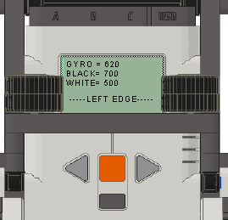
画面表示
ラインのどちら側をトレースするのかを表示
画面表示を確認してから走行体の設置を行うことで設置ミスを防止できます
スターターは画面の表示をよく確認して走行体を設置してください。

Slide 16
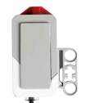
タッチセンサ
トリガーは、どのタイミング？
制御開始時点で走行体に手を触れていると制御を阻害する可能性があります
ボタン押下で制御を開始するのではなく、ボタン解放を待つことでリスクを低減できます
押した
タイミング？
離した
タイミング？

Slide 17
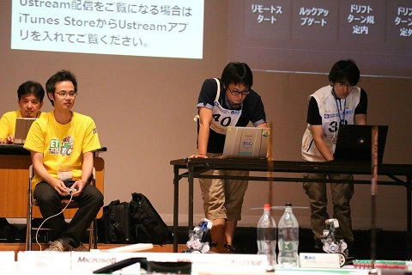
スターター
スタートは競技で唯一人間が関わるため、制御だけではない様々な失敗が起きます
模擬レースなどで、第３者の掛け声でスタートする経験を積んでください
意外と緊張します
2012年東海地区大会からスタート直前

Slide 18
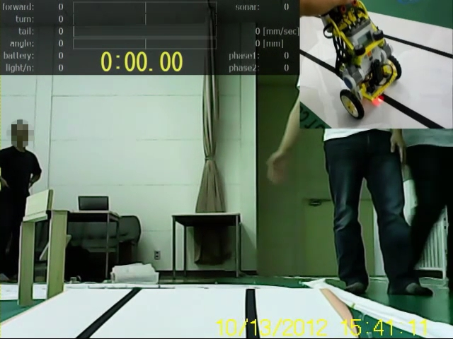
走行体の設置
倒立走行
倒立開始で発生する前後の移動量を考慮
尻尾走行
即時ライントレースを開始できる位置に設置
車載映像撮影 遠州連合合同練習にて

Slide 19
チーム連携
チーム連携を推奨します
他地区では参加者主導で活発に行われています
効果
レプリカコースの共同活用
難所部材の共同購入
合同練習による相互レベルアップ
相互モデルレビュー
ETロボコン2011 チャンピオンシップ大会を目指して(東京連合)
http://www.ogis-ri.co.jp/otc/hiroba/technical/ETRoboconTokyoRengo/2011/
ETロボコン 関西連合blog
http://blog.livedoor.jp/etrobo_kansai_rengo/

Slide 20
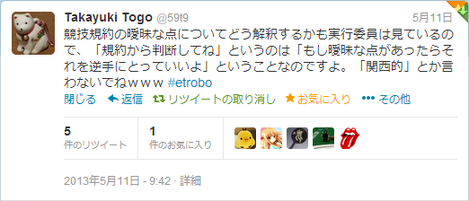
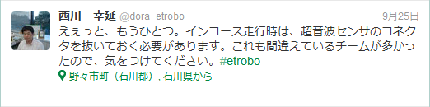
最後に
規約をよく読みましょう
※2014年はインコースが
超音波センサー接続禁止です。

Slide 21
この教材について
目的
この教材は、ＥＴロボコンに参加されるみなさんが必要となる知識やスキルを習得する機会を提供することを目的に作成したものです
著作権
この教材はＥＴロボコン東海地区実行委員会が作成したものです
この教材の著作権はＥＴロボコン東海地区実行委員会に帰属します
使用について
ＥＴロボコン東海地区大会の参加資格（企業、大学、個人）の範囲内に限り、ご自由に活用していただいてかまいません

